Slide 1
Tragédia de Brumadinho Análise dos dados e previsões de categorias de risco, danos associados e classe
Daniel Rodrigues de Rezende

Slide 2
Contexto
A cidade de Brumadinho foi vítima da tragédia com o rompimento da barragem de minério recentemente.
A ideia é avaliar os riscos baseado em alguns dados disponíveis em sites públicos, como IBGE e ANM.
Nos slides a seguir há informações de como foram coletado os dados, como estes foram tratados antes de serem treinados pelo algoritmo, o treinamento e as conclusões.

Slide 3
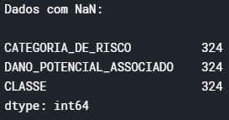
Storytelling – Análise dos dados – Target (y)
Dados com NaN: CATEGORIA_DE_RISCO 324 DANO_POTENCIAL_ASSOCIADO 324 CLASSE 324 dtype: int64
Como a ideia avaliar os riscos, o ponto de observação (TARGET) são as colunas 'CATEGORIA_DE_RISCO', DANO_POTENCIAL_ASSOCIADO' e 'CLASSE', mas as mesmas estão incompletas, com apenas 390 linhas preenchidas, sendo que o total de linhas com as informações são 714.
O objetivo aqui neste caso é fazer a predição do restante dos dados destas colunas, que serão o nosso TARGET (y). As 390 linhas já preenchidas de todas as colunas serão usadas para treinar o algoritmo para que este faça a predição do restante das 324 linhas faltantes.
Target: No caso, iremos fazer as predições dos 3 itens abaixo (avaliar)
- CATEGORIA_DE_RISCO
- 'DANO_POTENCIAL_ASSOCIADO':
- 'CLASSE':

Slide 4
Storytelling – Análise dos dados – Features (X)
A seguir foi escolhido como FEATURES as colunas 'MINERIO_PRINCIPAL', 'ALTURA_ATUAL_metros', 'VOLUME_ATUAL_m3', pelo fato de conter dados que provoquem algum efeito sensato da predição dos dados restantes.
Feature:
- MINERIO_PRINCIPAL: o tipo de minério pode afetar o peso da barragem, pra um mesmo volume ocupado, o peso varia de acordo com o tipo de minério sedentado.
- 'ALTURA_ATUAL_metros': a altura da barragem pode influenciar nos dados, visto que quanto maior estiver, maior o risco de rompimento,
- 'VOLUME_ATUAL_m3': volume da barragem pode influenciar nos dados, visto que quanto maior estiver, maior o risco de rompimento,

Slide 5
Storytelling – Tratamento dos dados
Para tal, deve-se primeiro analisar os dados contidos nestas coluna em busca de inconsistências e dados faltantes.
A ordem da analise dos dados foi a seguinte:
1) Criar 2 bancos de dados, um com dados de treino (train) e outro com os dados a serem dados a serem previstos (test).
train = data[0:390]
test = data[390:714].reset_index()

Slide 6




Storytelling – Tratamento dos dados
2) Checar o tipo de dados das features e dos targets:
Features (train) Target (train)
Features (test) Target (test)
Neste caso, faz-se necessário converte-los de string para float64 para as
predições. Nos próximos slides será mostrado que foi feita a conversão

Slide 7
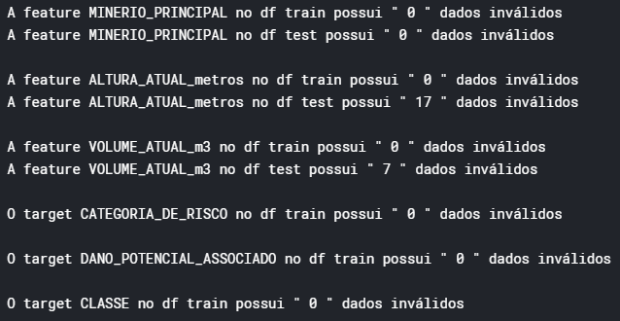
Storytelling – Tratamento dos dados
2) Se existem dados inconsistentes ou faltantes nas seguintes colunas:

Slide 8
Storytelling – Tratamento dos dados
3) Transformar os dados object 'ALTURA_ATUAL_metros' e 'VOLUME_ATUAL_m3' em float64, pois estão como string e devem trabalhar como float64;
- Os dados de treino (train), conforme visto no slide anterior, não possui dados inválidos, portanto já está apto a ser convertido para float64.
- Os dados de test estão com dados inválidos, precisam ser tratados para depois serem convertidos para float64, sendo assim foi feito.
Os dados inválidos citados eram dados com o string ‘-’ no lugar de um número, sendo assim foi retirado esta string que no lugar ficou preenchido com ‘Nan’, sendo assim no lugar deste, foi feito o uso da função ‘Imputation’ que preenche o dado com um valor médio dos valores da coluna. Próximo slide tem-se uma nova verificação dos dados

Slide 9
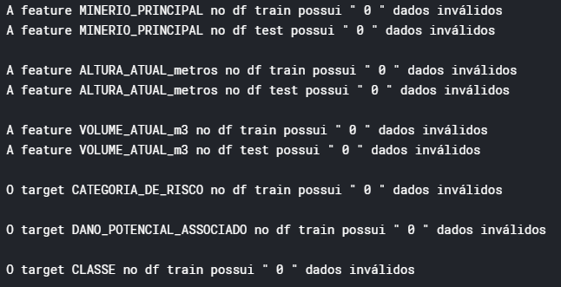
Storytelling – Tratamento dos dados
2) Se existem dados inconsistentes ou faltantes nas seguintes colunas:

Slide 10
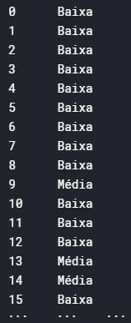
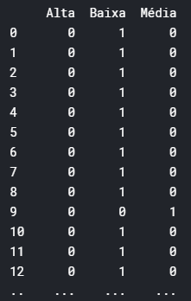
Storytelling – Tratamento dos dados - One hot encoding
Fazer one hot encoding nos dados 'DANO_POTENCIAL_ASSOCIADO' , 'CLASSE ' e 'MINERIO_PRINCIPAL' para que o algoritmo possa ser treinado. Neste caso transforma valores (e.g. Sim, não em 1, 0).
Exemplo prático. A coluna CATEGORIA_DE_RISCO de ambos dados train e test, que antes era apenas uma coluna com dados Alta, Média e Baixa, foi criano um novo DF com 3 colunas com os mesmos Alta, Média e Baixa

Slide 11
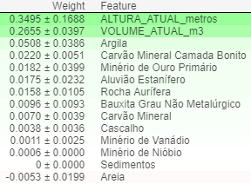
Storytelling – Target and Features creation – Permutation Importance
A coluna 'MINERIO_PRINCIPAL’ possui muitas colunas, sendo que muitas delas não afetam em nada o modelo de treinamento, sendo assim eu usei a função ‘PermutationImportance()’ para classificar as features mais importantes de acordo com a função para melhorar a eficiência das features.
Também foram retirados minérios não presentes nos dados a serem previstos.

Slide 12
Storytelling – Target and Features creation
O motivo das escolhas foram citadas no começo desta. Usou-se 25% para a criação dos dados de teste (X_test, y_test) e 75% para os de treino (X_train, y_train)
Features (X):
'ALTURA_ATUAL_metros‘
'VOLUME_ATUAL_m3‘
train_MINERIO_PRINCIPAL[['Aluvião Estanífero', 'Argila', 'Minério de Ouro Primário', 'Rocha Aurífera', 'Bauxita Grau Não Metalúrgico', 'Cascalho']
Targets (y):
train_CATEGORIA_DE_RISCO,
train_DANO_POTENCIAL_ASSOCIADO,
train_CLASSE

Slide 13
Storytelling – Target and Features creation
O modelo de treinamento foi escolhido o random forest, que treinará em todos os dados de treinamento. Poderia ter escolhido o XGBoost, mas o mesmo não trabalha com mais de um target. No mesmo modelo foi usado pipeline de Imputation com Random Forest com objetivo de simplificar a construção do mesmo, a validação de modelos e a implantação de modelos. Em seguida foi feito o fit.

Slide 14


Storytelling – Target and Features creation – Validação do train data
Predição.
Validação com cross-validation: executa processo de modelagem em diferentes subconjuntos dos dados para obter várias medidas de qualidade do modelo.

Slide 15
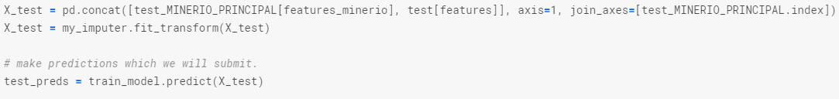
Storytelling – Target and Features creation – Previsão dos dados
Agora com o algoritmo treinado, será feita a geração dos novos dados faltantes.
O novos dados faltantes do target y para a base de dados test foram gerados com sucesso na variável test_preds, porém estes estão em dados binários, será feita a conversão para melhor entendimento.

Slide 16
Storytelling – Invertendo One hot encoding
Agora com os dados já previstos, é preciso pegar os dados previstos, que estão em modelo one hot encoding, ou seja, em dados binários, e transforma-los de volta da maneira inicial, para melhor entendimento.

Slide 17
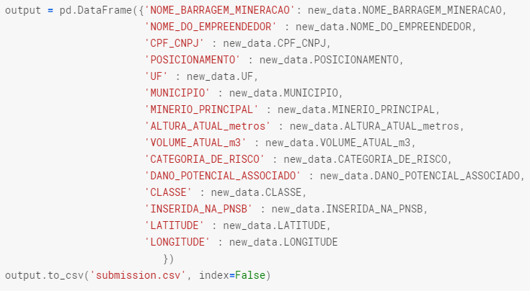
Storytelling – Output file
Finalmente, a fim de se gerar um output completo, com todos os dados, tanto os que já estavam preenchidos quanto com os novos dados previstos, foi feito um merge entre os dados treino (train) e teste (test), separados inicialmente.
Foi gerado um new_data e o mesmo gerado um novo arquivo CSV.

Slide 18
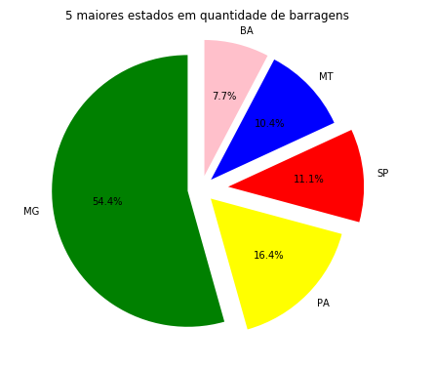

Storytelling - Conclusões
Minas Gerais é disparado o estado com mais barragens construídas no Brasil. Sendo assim, somado a tragédia de Brumadinho, as análises foram feitas em cima no geral do pais e concentradas no estado de MG.
Listo abaixo os estados que concentram a maior quantidade de barragens no país.

Slide 19
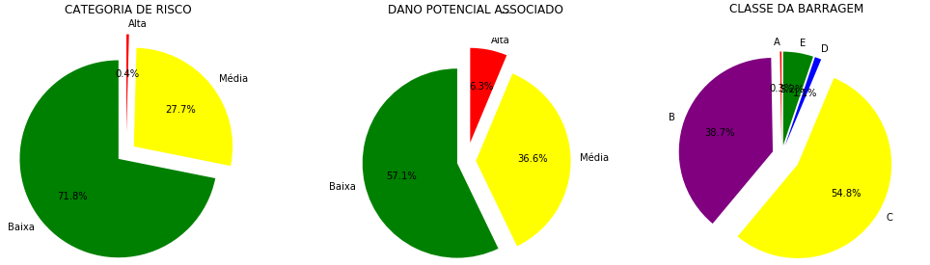



Storytelling – Conclusões Nível Brasil
A seguir um panorama sobre as barragens nas categorias de RISCO, DANO ASSOCIADO e CLASSE:

Slide 20

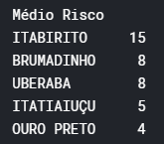
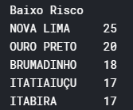
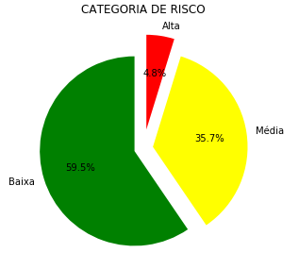
Storytelling – Conclusões Nível Minas Gerais
A seguir um panorama sobre os 5 municípios com maior quantidade de barragens nas categorias de RISCO:

Slide 21
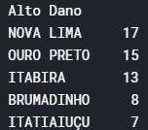
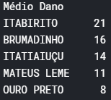
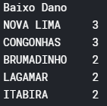
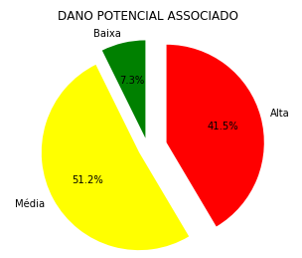
Storytelling – Conclusões Nível Minas Gerais
A seguir um panorama sobre os 5 municípios com maior quantidade de barragens nas categorias de DANO ASSOCIADO:

Slide 22

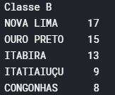
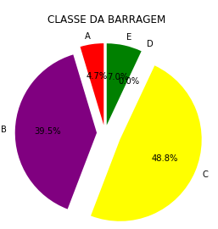

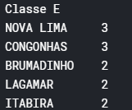
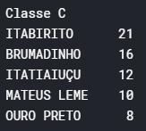
Storytelling – Conclusões Nível Minas Gerais
A seguir um panorama sobre os 5 municípios com maior quantidade de barragens nas categorias de CLASSE:

